Slide 1
Szkoła Podstawowa nr 2 w Niemodlinie im. Marii Skłodowskiej-Curie
Realizacja projektu:
NOWOCZESNE TECHNOLOGIE
NA USŁUGACH EDUKACJI
Grupa 1 „Moja Szkoła”
Opiekun: Katarzyna Bilińska

Slide 2
Grupa 1 „Moja Szkoła”
Po wstępnych informacjach przystąpiliśmy do działań:
Ustaliliśmy zasady pracy w grupie
Po wielkiej burzy mózgów ustaliliśmy nazwę grupy i rozszyfrowaliśmy skrót NTUE
Poznaliśmy na czym polega metoda projektów
Ustaliliśmy główne zagadnienia do pracy w projekcie
SZKOLNI ODKRYWCY
20 nas jest.

Slide 3
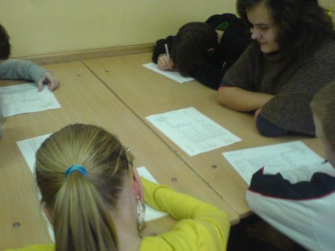
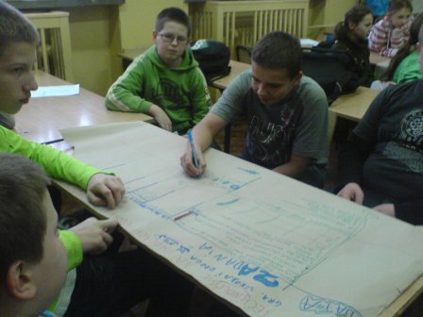
Grupa 1 „Moja Szkoła”
Wielka chwila:
Podpisujemy kontrakt
Ustalamy główne zagadnienia do pracy w projekcie

Slide 4
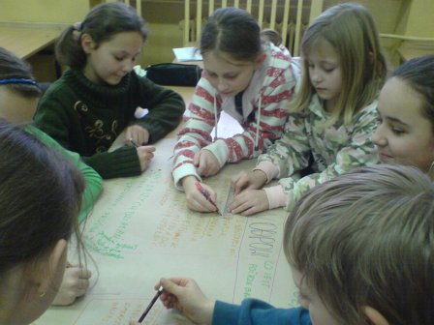
Grupa 1 „Moja Szkoła”
Dzielimy się zadaniami

Slide 5
Grupa 1 „Moja Szkoła”
Regulamin:
1. Słuchamy i nie przerywamy innym.
2. Dzielimy się zadaniami.
3. Wywiązujemy się z obowiązków w terminie.
4. Zgłaszamy, gdy jest problem i prosimy o pomoc.
5. Szanujemy powierzony nam sprzęt.
6. Przestrzegamy zasad bezpieczeństwa w szkole i na wycieczkach.
Nagrody:
Pszczółki za aktywność
Oceny z przyrody ( 5 i 6 )
Nagrody rzeczowe (dyplomy……….)
Kary:
Minusy
Odebranie pszczółki
Uwaga do dziennika
Chętnie regulamin przestrzegamy,
bo o nagrody ,
a nie kary gramy!

Slide 6
Grupa 1 „Moja Szkoła”
Przykładowy plan sprawozdania
(indywidualne,lub grupowe):
Pierwsza strona z tytułem projektu (lub jego części) i nazwiskiem autora oraz nazwą grupy, datą oddania sprawozdania.
Druga strona – krótki opis wykonanych działań, co się udało, jakie napotkałem(-am) trudności.
Kolejne strony – załączniki z wykonanymi pracami z danego etapu.
Warto sprawdzić i poczytać

Slide 7
Grupa 1 „Moja Szkoła” od grudnia pracujemy w 3 grupach
Grupa A:
Szkoła i droga do niej
Grupa B:
Historia szkoły – uczniowie
Grupa C:
Historia szkoły – nauczyciele

Slide 8
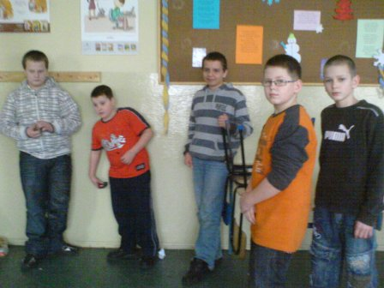
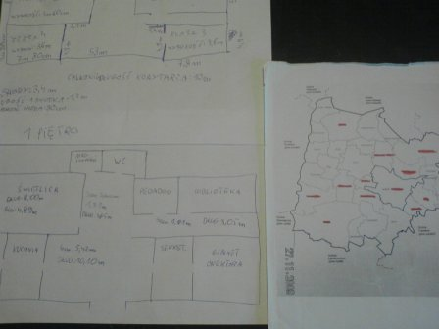
Grupa 1 „Moja Szkoła” Szkoła i droga do niej – grupa A
Uzupełni plan miasta i mapę gminy Niemodlin wskazując położenie szkoły i miejscowości, w których mieszkają nasi uczniowie, zaznaczy trasy i niebezpieczne miejsca w drodze do szkoły, wykona szkic szkoły, zdjęcia lub film z opisem pomieszczeń szkolnych, plan pięter i umieści w prezentacji multimedialnej, zaplanuje obchody Dnia Patrona Szkoły na 7 listopada 2010 r.
Plany pięter i mapa z miejscami zamieszkania naszych uczniów
Pomiary
dalmierzem

Slide 9
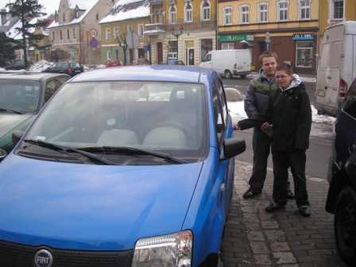
Grupa 1 „Moja Szkoła” Szkoła i droga do niej – grupa A
Wyruszamy na pomiary GPS
Jedno z niebezpiecznych miejsc

Slide 10
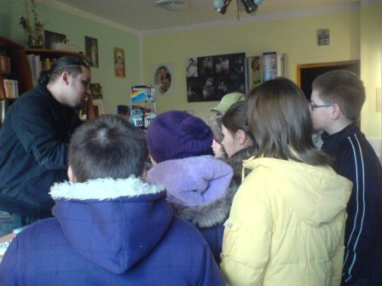
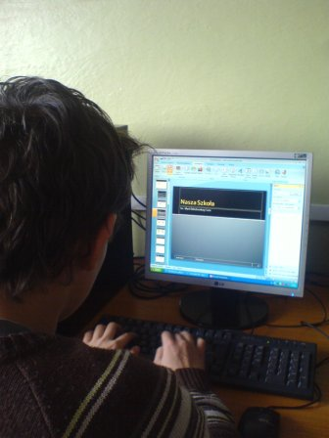
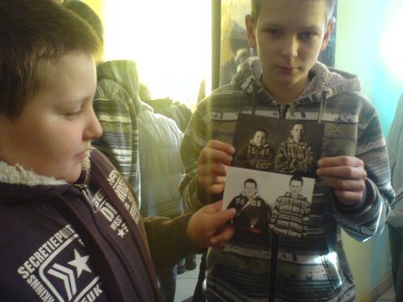
Grupa 1 „Moja Szkoła” Szkoła i droga do niej – grupa A
Spotkanie z fotografem
Wykonujemy prezentację o naszej szkole

Slide 11
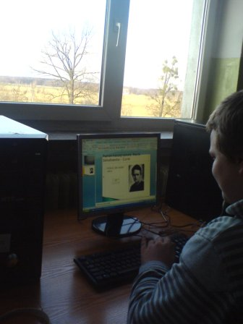
Grupa 1 „Moja Szkoła” Szkoła i droga do niej – grupa A
Szukamy informacji o Naszej Patronce
Niektóre pytania konkursowe
1. Maria Skłodowska-Curie urodziła się w:
Warszawie
Poznaniu
Wrocławiu
Krakowie
2. Maria Skłodowska-Curie urodziła się:
7 listopada 1934r.
6 listopada 1867r.
7 listopada 1867r.
4 lipca 1934r.
3. Rodzice Marii mieli na imię:
Bronisław i Bronisława
Władysław i Bronisława
Władysław i Henryka
Bronisław i Henryka
4. Drugie imię naszej patronki to:
Danuta
Anna
Salomea
Sandra

Slide 12
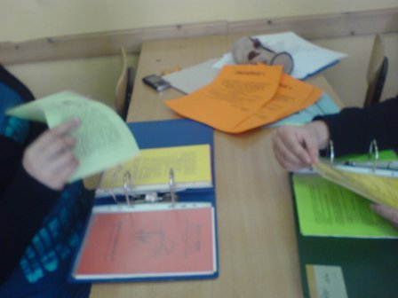
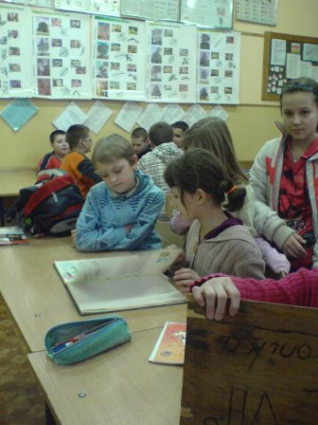
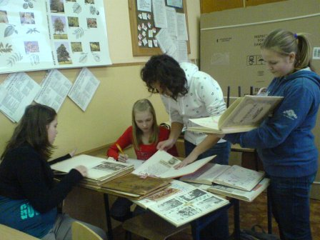
Grupa 1 „Moja Szkoła” Historia szkoły – uczniowie - grupa B
Scharakteryzuje formę wypowiedzi jaką jest wywiad, zapozna się z formą badawczą jaką jest ankieta, zbierze materiały i zorganizuje wystawę „ NASZ SZKOŁA DAWNIEJ I DZIŚ”, zaprojektuje i wykona podziękowanie użyczającym swoje archiwa, wykona reportaż fotograficzny z etapów swojej pracy i wystawy.
Oglądamy BUM – dawną szkolną gazetkę i kroniki

Slide 13
Grupa 1 „Moja Szkoła” Historia szkoły – uczniowie - grupa B
OGŁOSZENIE !!
W DNIACH OD 04.03.-12.03.2010 ODBĘDZIE SIĘ ZBIÓRKA STARYCH PAMIĄTEK SZKOLNYCH
(np. KSIĄŻEK, ZESZYSTÓW, ŚWIADECTW, ODZNACZEŃ, LEGITYMACJI itp.).
RZECZY PROSZĘ SKŁADAĆ U
p. BILIŃSKIEJ
DLA KAŻDEGO KTO WEŹMIE UDZIAŁ W ZBIÓRCE PSZCZÓŁKA !!
PAMIĄTKI ZOSTANĄ SKSEROWANE I ODDANE .
Z PRZYNIESIONYCH PAMIĄTEK ZOSTANIE PRZYGOTOWANA WYSTAWA NA I DZIEŃ WIOSNY
pt. „NASZA SZKOŁA DAWNIEJ I DZIŚ”
Uczniowie z KÓŁKA NTUE
Zbieramy materiały na wystawę
Przeprowadzamy wywiady
Przeglądamy dokumenty
Przeprowadzamy ankiety

Slide 14
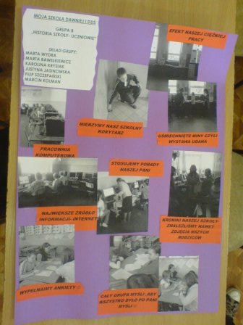
Grupa 1 „Moja Szkoła” Historia szkoły – uczniowie - grupa B
Jak powstawała wystawa?

Slide 15
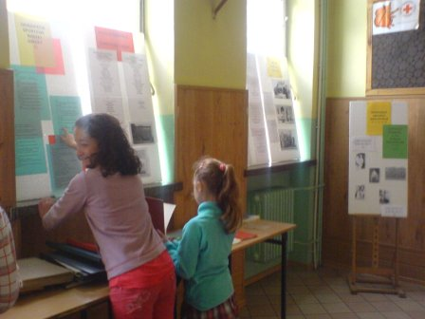
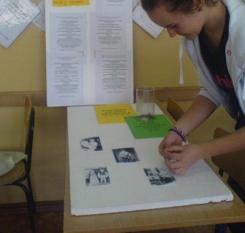
Grupa 1 „Moja Szkoła” Historia szkoły – uczniowie - grupa B
Przeprowadzamy konkurs rozpoznaj swojego nauczyciela
Wystawa „Nasza szkoła dawniej i dziś”

Slide 16
Grupa 1 „Moja Szkoła” Historia szkoły – uczniowie - grupa B
WYWIAD Z PANIĄ DYREKTOR
1.Ile lat pracuje pani jako nauczyciel?
-23 lata
2.Od ilu lat jest pani dyrektorem naszej szkoły?
-Od 7 lat
3.Ile uczniów i pracowników liczy nasza szkoła?
-186 uczniów, 22 nauczycieli, 10 pracowników.
4.Ilu nauczycieli jest mianowanych, stażystów, kontraktowych lub dyplomowanych ?
Stażystów 0, Kontraktowych 4,
Mianowanych 3, Dyplomowanych 15.
5.Czy zmniejszyła się liczba uczniów z poprzednich lat?
-Tak o 50 %
6.Ile mam klas, sal lekcyjnych i samych pomieszczeń?
-Klas jest 10, sal lekcyjnych 10,
pomieszczeń 26.
Podziękowania
Serdecznie dziękujemy
Sz. P……….…………………………
za pomoc w przygotowaniu wystawy
“Nasza Szkoła- dawniej i dziś”.
Uczniowie z kółka NTUE

Slide 17
Grupa 1 „Moja Szkoła” Historia szkoły – nauczyciele - grupa C
Przygotuje materiały do wysłania nauczycielom emerytom przed spotkaniem oraz ustali plan spotkania i go zrealizuje, z zebranych materiałów wykona gablotę o historii szkoły
Ustalamy listę emerytów
Projektujemy kartę informacyjną
Projektujemy zaproszenia na wystawę i podziękowania dla emerytów
Wykonujemy pomiary pomieszczeń
Szykujemy kiermasz

Slide 18
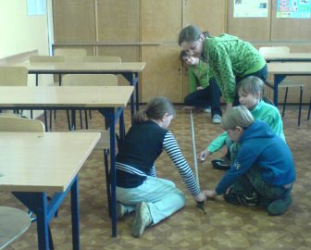
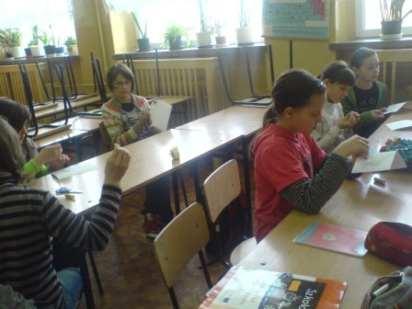
Grupa 1 „Moja Szkoła” Historia szkoły – nauczyciele - grupa C
Przygotowujemy kiermasz
Raz dalmierzem, a raz taśmą miernicza
Jak jest lepiej?

Slide 19
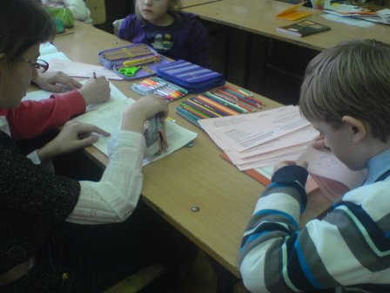
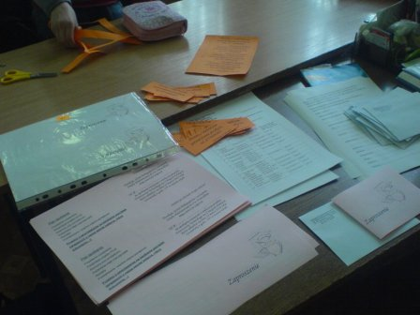
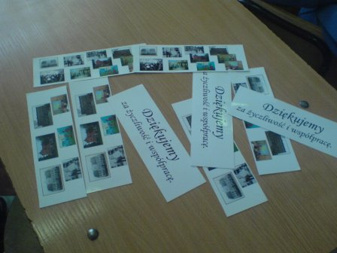
Grupa 1 „Moja Szkoła” Historia szkoły – nauczyciele - grupa C
Adresujemy zaproszenia dla emerytów
Są już gotowe podziękowania
Ll

Slide 20
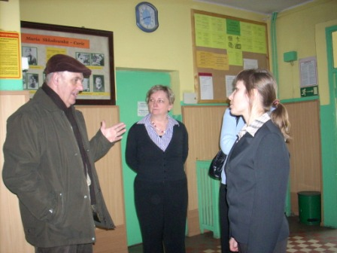
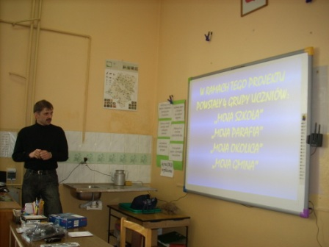
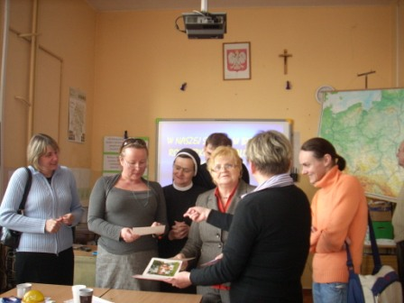
Grupa 1 „Moja Szkoła” Historia szkoły – nauczyciele - grupa C
Witamy pierwszego gościa
Oglądamy przyniesione pamiątki
Prezentacja projektu NTUE
Próba krótkofalówek

Slide 21
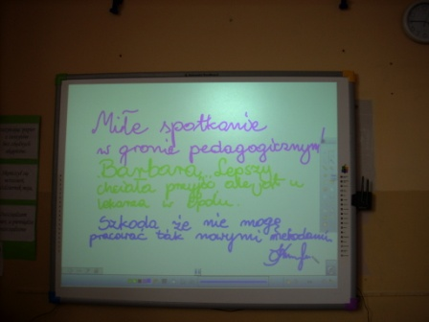
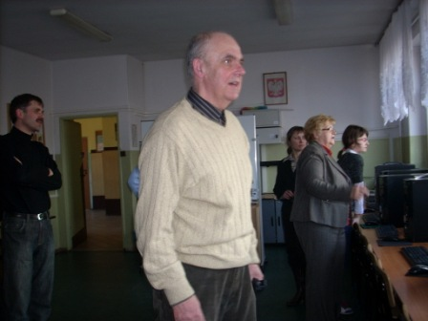
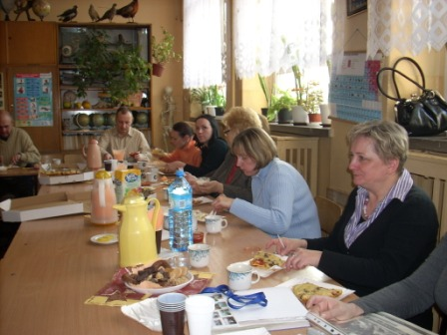
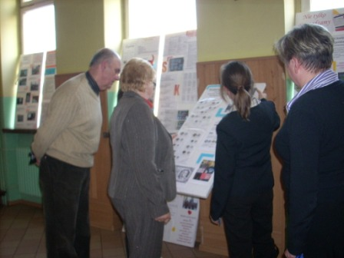
Grupa 1 „Moja Szkoła” Historia szkoły – nauczyciele - grupa C
Wykorzystanie tablicy interaktywnej
Poczęstunek
Emeryci zwiedzają szkołę
Oglądają wystawy

Slide 22
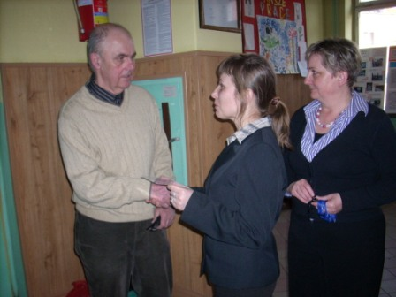
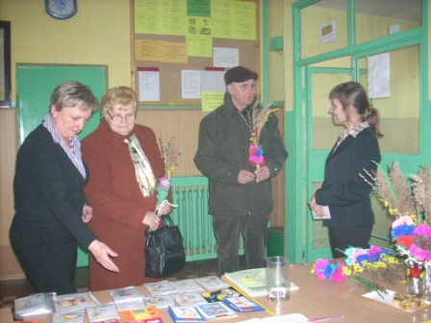
Grupa 1 „Moja Szkoła” Historia szkoły – nauczyciele - grupa C
Wręczamy podziękowanie – zakładka do książki ze zdjęciami naszej szkoły
Drobne upominki na święta - palmy
Emeryci podziwiają nasze dzieła

Slide 23
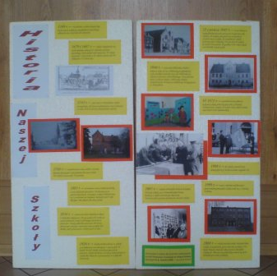
Grupa 1 „Moja Szkoła”
Historia naszej szkoły w pigułce – efekt pracy wszystkich grup
1389 – 2008
Wystawa w Domu Kultury na uroczystość rozdania Listów Gratulacyjnych – m.in. o projekcie NTUE.

